Slide 1
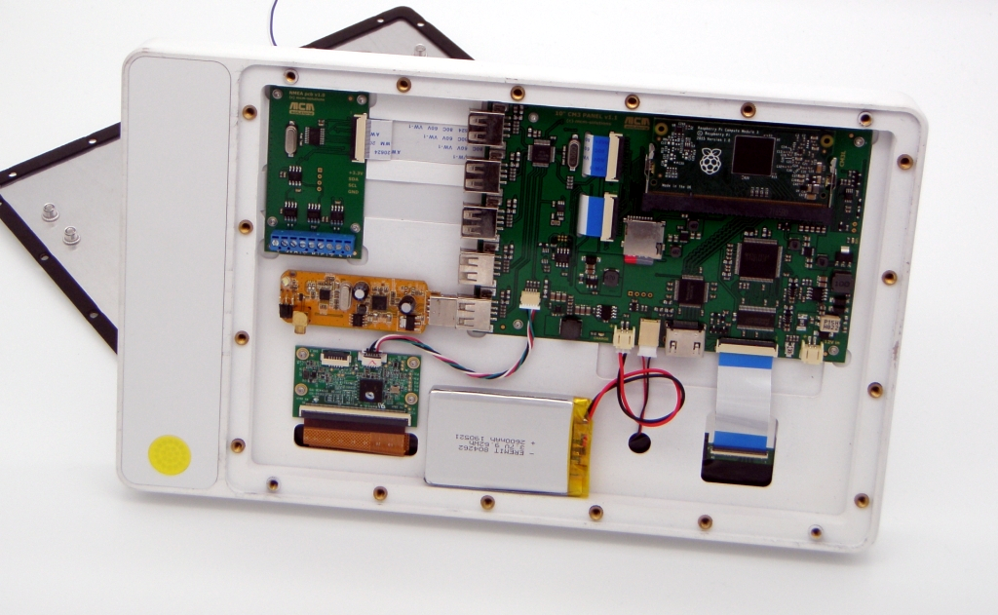
DIY Potter auf Raspi-Basis
open-boat-projects.org
Shut-Down-Automatik
Firmware OpenPlotter oder AvNav
Freies oder kommerzielles Kartenmaterial
Sensorsignale über WLAN oder Bus-Module einlesbar (NMEA0183, NMEA2000)
Vollständige Eigenfertigung
Individualisierbar

